Slide 1
Proyecto Final Gestión de Datos Diego Araya

Slide 2
Project analysis slide 3
Fuentes de Datos
CRI_CSV_GENERAL.csv
WHO-COVID-19-global-data.csv
covid-19-sitrep-114.pdf
Capacidad América Latina covid-19
Datos generales del covid-19 en Costa Rica, elaborado por Geovisión de las Universidad Estatal a Distancia (UNED)
Datos mundiales generales según la Organización mundial de la salud (WHO).
Es un archivo pdf que contiene los datos mundiales según la Organización mundial de la salud (WHO).
Se trata de un reportaje hecho por la cadena de noticias BBC
GitHub
Web

Slide 3
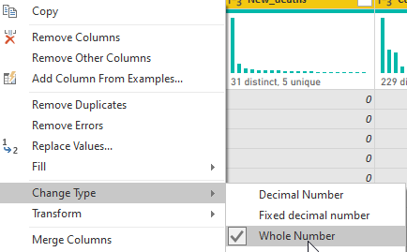
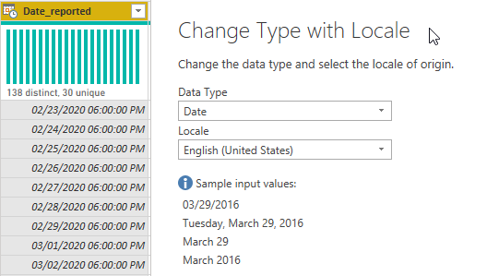
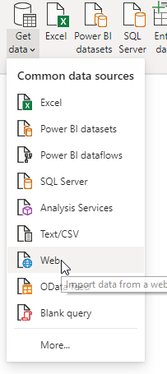
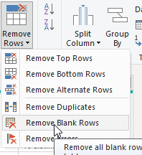
Project analysis slide 2
Transformaciones
Generales
Eliminar
Columnas
Github -> raw
ó link
Eliminar Columnas
Renombrar
columnas
Importar en Power Bi
Establecer los encabezados
Establecer
tipos
Obtener contenido web
Limpar
datos

Slide 4
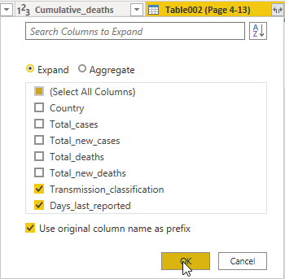
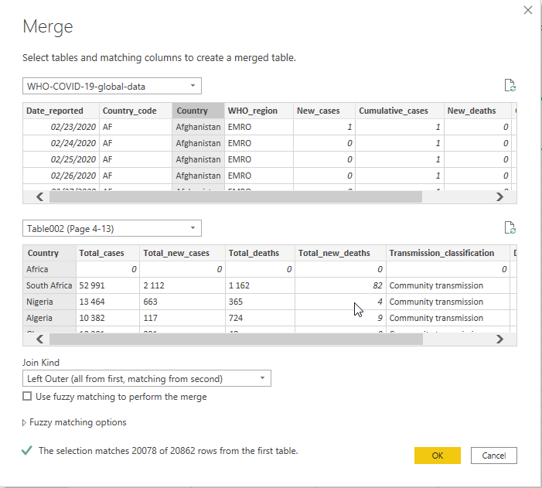

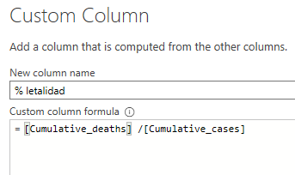
Project analysis slide 2
Transformaciones
Generales(Unión de datasets)
Expanir columnas a añadir
Tasks
WHO-COVID-19-global-data.csv
Merge Queries as New
Implementation Plan
Renombrar columnas
Tasks
covid-19-sitrep-114.pdf
Añadir
columna
Tasks

Slide 5
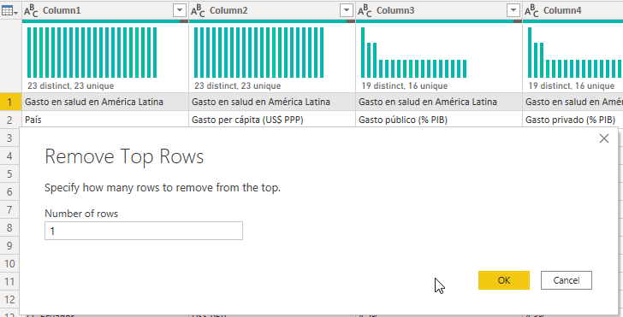
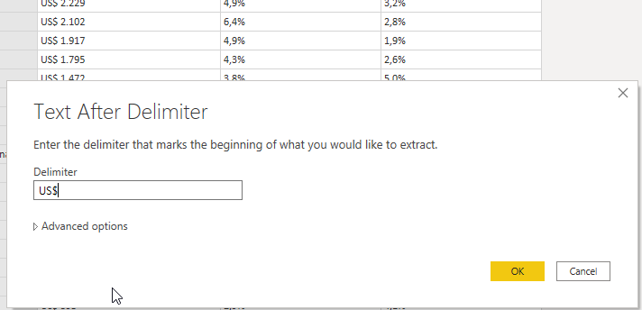
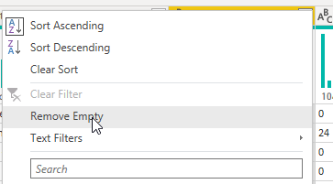
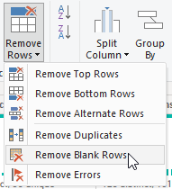
Project analysis slide 4
Otras tranformaciones
Extracción de
datos
Limpieza de null
Eliminar filas

Slide 6
Gracias

